Slide 1
Processos decisórios de políticas públicas
Eliana Tadeu Terci

Slide 2
Processos decisórios de políticas públicas
Desenhos institucionais diferenciados:
maneira como a participação se organiza;
na maneira como o Estado se relaciona com a participação e na
maneira como a legislação exige do governo a implementação ou não da participação
Quatro casos: São Paulo, Porto Alegre, Belo Horizonte e Salvador
Orçamento Participativo, Conselhos de PP e Plano Diretor
Contexto da redemocratização do país – diversidade de desenhos e institucionalidades: maneira como a participação se organiza, como se relaciona com o Estado e com a legislação.

Slide 3
Processos decisórios de políticas públicas
Desenho Institucional – duas definições
Tradicional: conjunto de normas e regras que estruturam a ação social e política
Proposta pelo autor: instituições participativas são todas as formas de incorporação dos cidadãos e associações na deliberação sobre PP
Orçamento Participativo: Bottom up -> forma aberta de livre entrada de atores sociais capaz de gerar representação.
Conselhos de PP: partilha de poder constituídos pelo Estado (leis e sanções)
Planos Diretores: obrigatoriedade das audiências públicas –> ratificação pública (cidadãos não participam do processo decisório, mas são chamados a ratificar as decisões)

Slide 4
Processos decisórios de políticas públicas
Instituições participativas e capacidade de democratizar o governo
Orçamento Participativo de Porto Alegre: iniciativa do governo em propor o desenho; forte organização da sociedade civil e vontade política do governante em manter o procedimento
Conselhos de PP (saúde e educação): diferença com o OP -> sanções
Planos Diretores: menos dependentes da vontade do governante, fortemente dependente da organização da SC.
Suma: organização da sociedade civil e presença de atores políticos capazes de articular a participação, pode interferir na vontade política do governante

Slide 5
Processos decisórios de políticas públicas
Orçamento Participativo em Porto Alegre – exemplo bottom up
Tradição do trabalhismo -> forte organização social comunitária: OP surgiu de uma proposta conjugada da sociedade politica (esquerda) e da sociedade civil (União das Associações de Moradores de Porto Alegre)
OP de São Paulo e BH -> apesar da sociedade política não ser tão empolgada com o OP, a sociedade civil foi protagonista.
OP de São Paulo -> regionalização da sociedade civil e sociedade política menos empenhada com a participação (PT acabou sendo liderado por políticos de viés meais burocrático, a exemplo de José Dirceu), ou seja nem a sociedade civil teve força para impulsionar a participação e nem a sociedade política o fez.

Slide 6
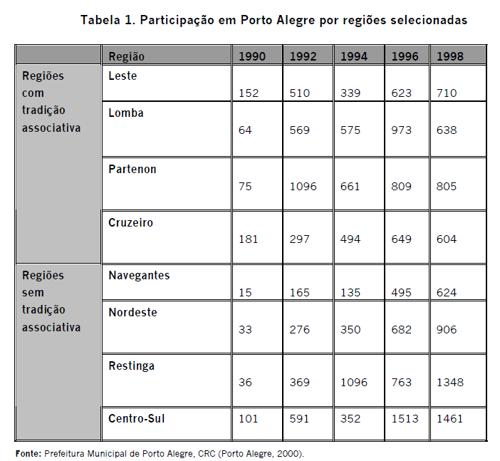

Slide 7
Processos decisórios de políticas públicas
Conselhos de PP e partilha de poder -> caso dos conselhos de saúde; movimento sanitarista e movimento popular da saúde
Anos 1980 a VIII Conferência Nacional da Saúde propõe a extinção dos Institutos de Previdência e a universalização do serviço de saúde pública -> movimento combina a proposição dos profissionais para a saúde preventiva e do movimento popular pelo controle público sobre as decisões -> emenda popular na Constituinte de 1987, após ampla negociação com a sociedade política a participação instituída (obrigatoriedade de criar Conselhos de saúde consagra-se na lei 8.142 de 1990)
Porto Alegre e BH -> exitosos e expressam a tradição organizativa da sociedade civil; já São Paulo permite perceber o peso forte da institucionalidade formal.
Salvador composição peculiar: associação comercial e entidades negras limita a participação efetiva.

Slide 8
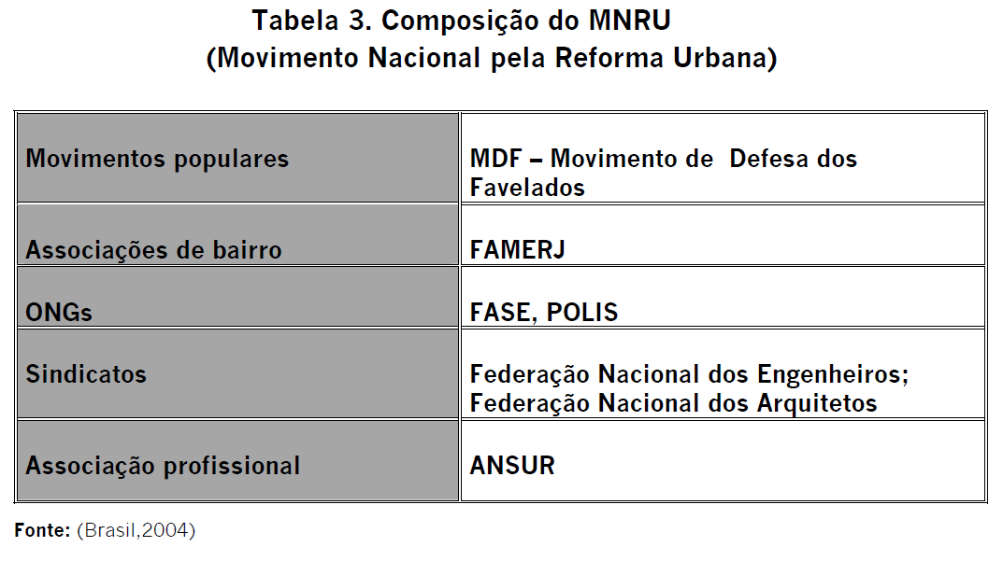
Processos decisórios de políticas públicas
PD e ratificação pública -> PDs resultam do Movimento Nacional pela Reforma Urbana - MNRU (1963), interrompido pelo Golpe de 1964 e retomado em 1982 -> aliança formada por associações de bairro, sindicatos, ONGs, associações profissionais etc.

Slide 9
Processos decisórios de políticas públicas
MNRU – emenda constitucional: direito a cidade, participação social e direito de perempção, IPTU progressivo e outorga onerosa – Estatuto da Cidade de 2001 -> exigência de que cidades com mais de 20.000 habitantes elaborem sus PDs e aprovem em audiências públicas.
São Paulo: conduzido por líder do MNRU o processo enfrentou resistência na Câmara Municipal e passou por 26 audiências públicas -> conflito de interesses: quem faz a cidade.
Salvador: fraca participação política – PD foi anulado: elaborado por empresa de consultoria, duas audiências públicas com baixíssima divulgação e participação. Sofreu contestação (Federação das associações de bairro e OAB sessão Bahia) plano foi embargado e prefeito responsabilizado por improbidade.
Os casos demonstram a efetividade deste desenho de participação no enfrentamento de interesses particularistas e anti-participativos.

